Slide 1
AULA 01: INTRODUÇÃO AO FLASK

Slide 2
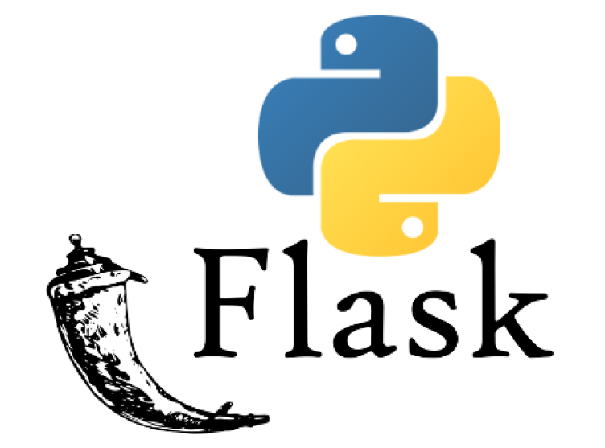

Slide 3
Importando bibliotecas para o curso
flask, pandas, matplotlib

Slide 4
AULA 01 – INTRODUÇÃO AO FLASK
CONCEITOS FUNDAMENTAIS:
O que é Flask.
Quais os principais pacotes do Flask.
Instalação do Flask num software.
Código padrão do app Flask.
Templates.
Dados.

Slide 5
FLASK
Flask é um micro web framework escrito em python.
A API do Flask tem como principais dependências externas:
Werkzeug
Jinja2
que são pacotes em python.

Slide 6
Werkzeug
> Werkzeug é um toolkit para WSGI (Web Server Gateway Interface), a interface padrão entre aplicações web Python e servidores HTTP para desenvolvimento e implantação.
> O módulo Werkzeug define o funcionamento dos objetos de comunicação request e response.
> As rotas HTTP são definidas no módulo Wekzeug.

Slide 7
Jinja2 template library
- Jinja2 renderiza templates.
- O código do template jinja2 é embutido no código HTML.
<html>
<body>
lista=[0,1,2,3,4,5]
{% for n in lista %} {{n}} {% endfor %}
</body>
</html>

Slide 8
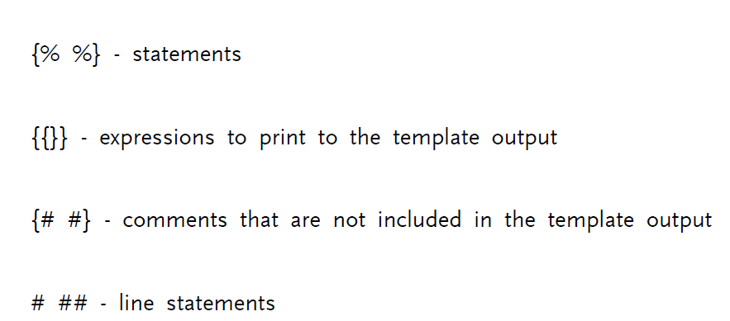
EXEMPLO DE ESTRUTURAS Jinja2

Slide 9
Instalação do Flask
pip install flask (no virtualenv)

Slide 10
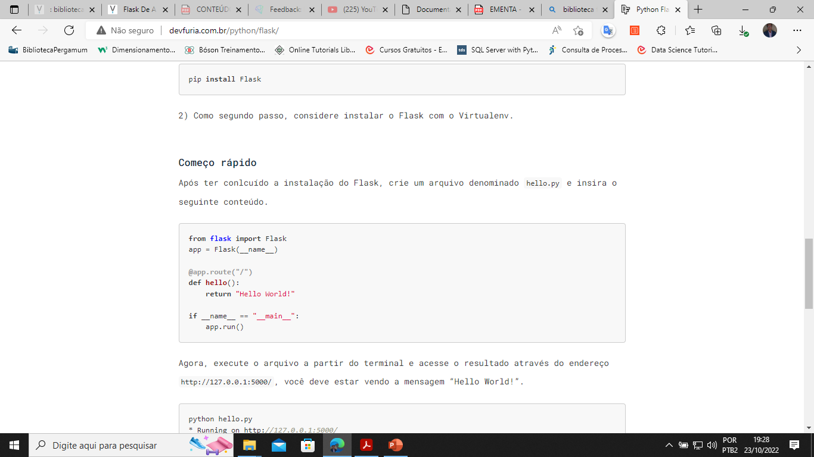
Estrutura canônica do Flask:

Slide 11
Explicando a Estrutura:

Slide 12
Importa a classe flask.
Cria a instância.
Evoca o interpretador pyton.
Roda o python num shell.

Slide 13
No Browser:
endereço http://127.0.0.1:5000/

Slide 14
EXEMPLO:
Digitar o script num software python (Pycharm, Visual Studio Code).

Slide 15
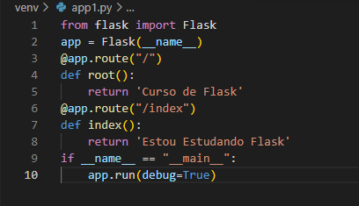
EXEMPLO:

Slide 16
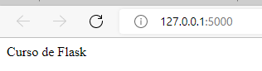

RESULTADO:

Slide 17
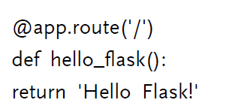
Explicando o Route Decorator
Flask usa a técnica de route para controlar o fluxo da aplicação.
Decorator Function.
Function.

Slide 18
Route Decorator
- Um decorator é uma função que recebe outra função como
argumento, chama esta dentro da sua função e retorna a sua versão modificada.
- A função hello_flask() parece ser uma função python que retorna uma string.
No entanto, a route decorator mapeia a função hello_flask() de modo que a string é devolvida como resposta HTTP ao browser.

Slide 19
Integração Flask com HTML
Estrutura Padrão em HTML:
bloco head
bloco body
<!DOCTYPE html> <html > <head> <meta charset="UTF-8"> <title> título da homepage </title> </head> <body>
Digite seu código aqui! </body> </html>

Slide 20
FLASK RENDER TEMPLATE
Retornar uma página HTML como resposta de uma requisição no Flask.
Criação de um diretório chamado “templates” dentro do projeto.
Criação de um arquivo index.html no diretório templates.

Slide 21
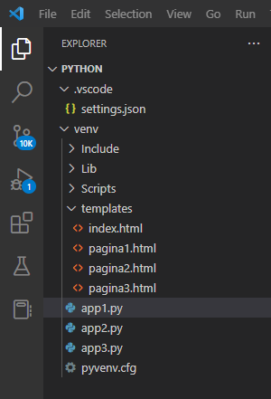
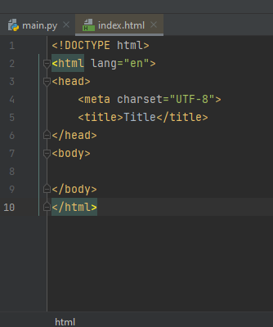
Criando o diretório templates e o arquivo index.html
Diretório.
Arquivo.
Estrutura
Padrão
HTML.

Slide 22
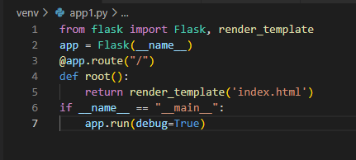
RENDER_TEMPLATE

Slide 23
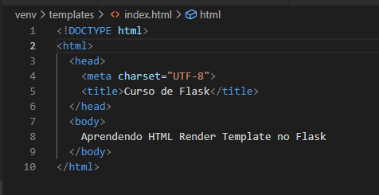
TEMPLATE HTML

Slide 24
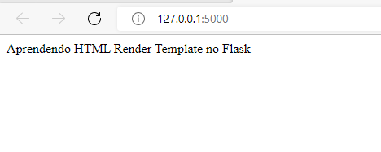
RESULTADO:

Slide 25
Método add_url():
O método é definido com os seguintes parâmetros:
add_url_rule(rule, endpoint, view_func, methods)
Exemplo: add_url_rule(‘/home/index’, index, funcao)
Opcional: Methods=[‘get’,’post’]

Slide 26
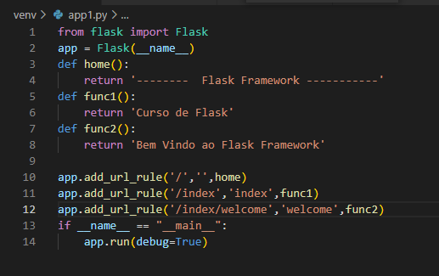
EXEMPLO:

Slide 27


Resultado:

Slide 28
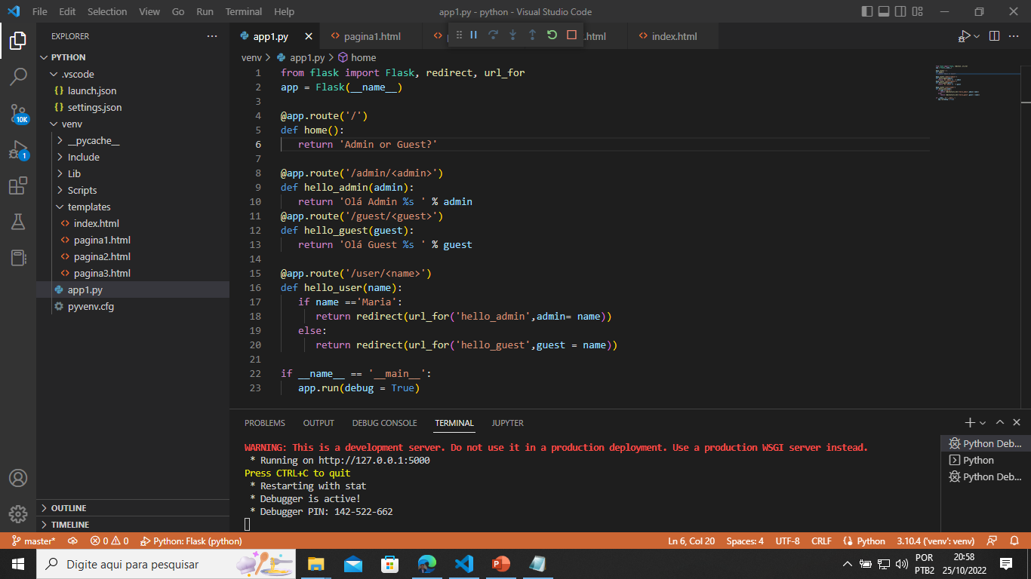
As funções URL_FOR e redirect

Slide 29
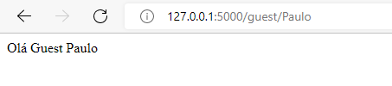
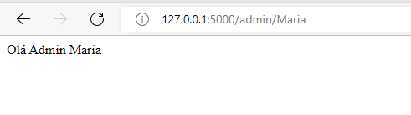

Slide 30
FIM

